Slide 1
第7章 文件系统
7.1 文件系统的概念
7.2 文件的逻辑结构与存取方法
7.3 文件的物理结构与存储设备
7.4 文件存储空间管理
7.5 文件目录管理
7.6 文件存取控制
7.7 文件的使用
7.8 文件系统的层次模型
本章小结
习题

Slide 2
问题的提出：
由于计算机的存储设备是按照二进制的方式来保存数据的。而往往很多数据都是相关的，有联系的。因此，如何快速处理大量信息,如何对信息进行组织、存取和保管就成为一个极为重要的内容。

Slide 3
7.1 文件系统的概念
1. 文件系统的引入
操作系统对计算机的管理包括两个方面：硬件资源的管理和软件资源的管理。
如何保存磁盘的信息？
如何读取磁盘的信息？如何知道一个文件存放在哪个扇区？
可能有同学觉得可以用一个表格来记录文件的所在的物理地址，但是，这个表格的物理地址又如何获得？

Slide 4
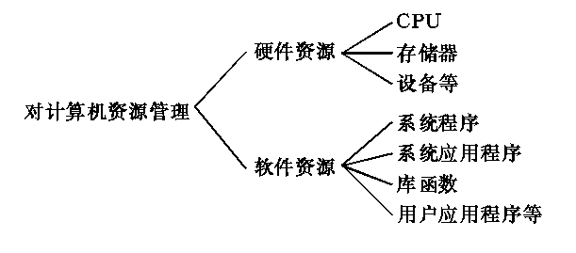
图7.1 操作系统的软硬件管理
显然，用户使用计算机来完成自己的某件任务时，要碰到下列问题：

Slide 5
(1) 资源共享问题：使用现有的软件资源来协助完成自己的任务。 例如， 编辑、 编译及链接程序来生成目标代码； 利用系统调用库函数与实用程序来减少编程工作, 避开与硬件有关的部分等。
(2) 资源保存问题：编制完成的或未完成的程序存放在什么地方,需要访问的数据存放在什么地方，从而使得人们可以再利用已有的软件资源。
事实上，这两个问题是一个怎样对软件资源（程序和数据）进行透明存放，并能令这些程序和数据做到召之即来的问题。

Slide 6
透明存取是指不必了解文件存放的物理结构和查找方法等与存取介质有关的部分，只需给定一个代表某段程序或数据的文件名，文件系统就会自动地完成对与给定文件名相对应文件的有关操作。

Slide 7
每个操作系统都包括至少一种文件系统，例如Windows2000就支持FAT16、FAT32、NTFS三种文件系统，由用户决定在某个逻辑磁盘上建立哪种文件系统。每种文件系统都有自己规定的文件逻辑结构、文件物理结构、目录结构以及相应的文件查找、映射手段。

Slide 8
Windows支持多种文件系统，本小节先来介绍FAT文件系统。
FAT文件系统包括FAT12、FAT16和FAT32等版本，它们都以文件分配表（File Allocation Table）作为基础性的数据结构，因此被称为FAT系统。

Slide 9
2. 文件与文件系统的概念
(1) 文件
文件是一段程序或数据的集合。这是一种较为模糊的说法。在计算机系统中，文件被解释为一组赋名的相关联字符流的集合，或者是相关联记录( 一个有意义的信息单位 )的集合。

Slide 10
(2) 文件系统
操作系统中与管理文件有关的软件和数据称为文件系统。它负责为用户建立文件，撤消、读写、修改和复制文件，还负责完成对文件的按名存取和进行存取控制。
文件系统具有以下特点：

Slide 11
① 友好的用户接口，用户只对文件进行操作，而不管文件结构和存放的物理位置。
② 对文件按名存取，对用户透明。
③ 某些文件可以被多个用户或进程所共享。
④ 文件系统大都使用磁盘、磁带和光盘等大容量存储器作为存储介质，因此，可存储大量信息。
3. 文件的分类
在文件系统中，为了有效、方便地管理文件，常常把文件按其性质和用途等进行分类。
按文件的性质和用途可以分为三类：

Slide 12
(1) 系统文件
(2) 库文件
(3) 用户文件
文件的分类主要是便于系统对不同的文件进行不同的管理，从而提高处理速度和起到保护与共享的作用。

Slide 13
另外，按组织形式，文件又可被画分为以下三类：
(1) 普通文件
(2) 目录文件
(3) 特殊文件

Slide 14
7.2 文件的逻辑结构与存取方法
7.2.1 逻辑结构
文件的逻辑结构是用户可见结构。文件的逻辑结构可分为两大类：字符流式的无结构文件和记录式的有结构文件。

Slide 15
显然，对于字符流的无结构文件来说，查找文件中的基本信息单位，例如某个单词，是比较困难的。但反过来，字符流的无结构文件管理简单，用户可以方便地对其进行操作。所以，那些对基本信息单位操作不多的文件较适于采用字符流的无结构方式，例如，源程序文件、目标代码文件等。

Slide 16
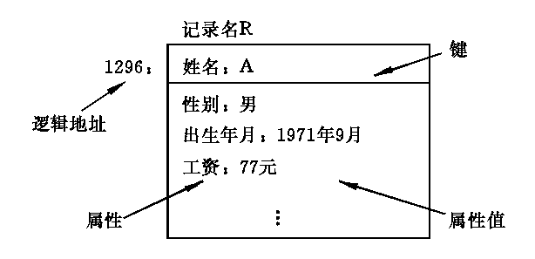
图7.2 记录组成例

Slide 17
(1) 连续结构
连续结构是一种把记录按生成的先后顺序连续排列的逻辑结构。连续结构的特点是适用性强，可用于所有文件 ，且记录的排列顺序与记录的内容无关。这有利于记录的追加与变更。但是，连续结构文件的搜索性能较差，例如要找出某个指定键的记录时，系统必须对文件全体进行搜索。
(2) 多重结构
如果把记录按键和记录名排列成行列式结构，则一个包含n个记录名、m个(m≤n)个键的文件构成一m*n维行列式(如图7.3)。其中，如果第i(1≤i≤m) 行和第j(1≤j≤n) 列所对应的位置上为1，则表示键Ki在记录 R中; 反之,则表示键Ki不在记录 Rj 中。另外，同一个键也可以同时属于不同记录。

Slide 18
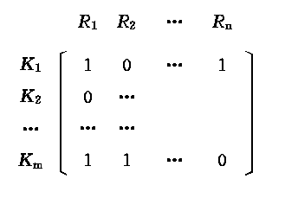
图7.3 文件的记录名和键构成的行列式

Slide 19
显然，如果只按行列式结构来排列记录，将会浪费较多的存储空间。从而，我们把行列式中那些为零的项去掉，并以键Ki为队首，以包含键Ki的记录为队列元素来构成一个记录队列。对于一个有m个键的队列来说，这样的队列有m个。这m个队列构成了该文件的多重结构(multi_list)。如图7.4所示。
(3) 转置结构
在图7.4的多重结构中，每个队列中和键直接相连的只有一个记录。这种结构虽然在探索时要优于连续结构，但在探索某一特定记录时，必须在找到该记录所对应的键之后，再在该键所对应的队列中顺序查找。与此相反，转置结构把含有相同键的记录指针全部指向该键，也就是说，把所有与同一键对应的记录的指针连续地置于目录中该键的位置下(图7.5)。转置结构最适合于给定键后的记录搜索。

Slide 20
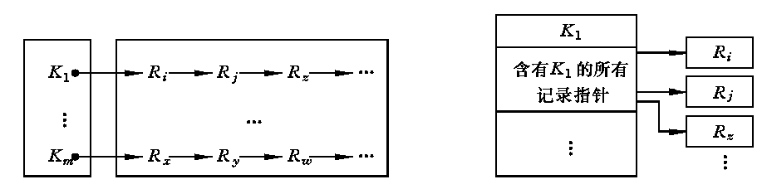
图7.4 文件的多重结构 图7.5 文件的转置结构

Slide 21
(4) 顺序结构
如果系统要求按某种优先顺序来搜索或追加、删除记录，则最好采用顺序结构。如果给定了顺序规定(例如按字母顺序)，则把文件中的键按规定的顺序排列起来就形成了顺序结构文件。例如，把人民日报上登载的新闻按年月日为键做成记录放入文件中，并以时间先后顺序组成文件。这样，如果要处理某段时间内所发生的大事等问题，就会变得非常简单。例如用户想了解两伊战争的情况，则只要把1990年8 月19日开始的两个月内的有关记录搜索到就行了。

Slide 22
7.2.2 存取方法
用户通过对文件的存取来完成对文件的修改、追加和搜索等操作。常用的存取方法有三种：
(1) 顺序存取法
(2) 随机存取法(直接存取法)
(3) 按键存取法
顺序存取是按照文件的逻辑地址顺序存取。在记录式文件中，这反映为按记录的排列顺序来存取，例如，若当前读取的记录为Ri，则下一次读取的记录被自动地确定为Ri的下一个相邻的记录Ri+1。在无结构的字符流文件中，顺序存取反映当前读写指针的变化。在存取完一段信息之后，读写指针自动加或减去该段信息长度，以便指出下次存取时的位置。

Slide 23
随机存取法允许用户根据记录的编号来存取文件的任一记录，或者是根据存取命令把读写指针移到欲读写处来读写。UNIX系统以及MS-DOS等操作系统都采用顺序存取和随机存取等两种方法。
按键存取是一种用在复杂文件系统，特别是数据库管理系统中的存取方法。文件的存取是根据给定的键或记录名进行的。按键存取法首先搜索到要进行存取的记录的逻辑位置，再将其转换到相应的物理地址后进行存取。下面，介绍按键存取的搜索方法。
对文件进行搜索的目的是要查找出特定记录所对应的逻辑地址，以便将其转换为相应的物理地址，实现对文件的操作。

Slide 24
对文件的搜索包括两种：键的搜索和记录的搜索。对键的搜索是在用户给定所要搜索的键名和记录之后，确定该键名在文件中的位置；而记录的搜索则是在搜索到所要查找的键之后，在含有该键的所有记录中查找出所需要的记录。显然，对于不同的逻辑结构的文件，其搜索方法和搜索效率都是不一样的。对指定记录R_{i}的搜索过程如图7.6所示。

Slide 25
下面分别简单地介绍这几种搜索算法。
(1) 线性搜索法
它从第一个键或记录开始，依次和所要搜索的键或记录相比较，直到找到所需要的记录为止。线性搜索法所需要的搜索时间与所搜索的表格大小的 1/2成正比。这是因为找到一个所需要的记录平均要和表中登记的总项数的1/2项比较后才能得到。
线性搜索法的搜索效率较低，在文件中记录个数较多时不宜采用。

Slide 26
(2) 散列法
散列搜索法被被广泛用于现代操作系统的数据查找。散列法的核心思想是定义一个散列函数h(k)，使得对于给定的键k，散列函数h(k)将其变换为 k所对应的逻辑地址。
在使用散列函数进行搜索时，有时会出现两个不同的输入值变换到同一地址的问题。即对于k₁!=k₂，有h(k₁)=h(k₂)=A。显然，k₁和k₂ 中，至少有一个与 A中的内容不一致。也就是说，由散列变换得到的结果并不是所要搜索的键。这种问题称为散列冲突。解决散列冲突的方法是采用多次散列探索。例如，设第i 次散列变换的结果为h_{i}(k)，i=2,3…，则可令 h_{i}(k) =(h₁(k) +d_{i})(mod t)

Slide 27
这里，t 为被搜索表格长度，d_{i}为第i 次搜索所得地址与第1次搜索所得地址之间的距离。d_{i}的取值方法很多，最简单的方法是设d_{i}为i的线性函数，即d_{i}=a*i(a为一大于零的常数)。这种方法称线性散列法。但是，使用线性散列法并不能完全解决散列冲突问题。例如，对于i!=j，k=1,2…，如果 h_{i}(k₁)=h_{j}(k₂)，则存在 h_{i}+k(k₁)=h_{j}+k(k₂)。解决散列冲突的另一个方法是生成一组随机数{r₁,r₂，…，r_{n}}，且令d_{i}=r_{i}。显然，除了 h₁(k₁)=h₁(k₂)可能存在之外，h₁(k₁)=h₁+k(k₂)的可能性很小，不过，使用随机数的方法需要占用一定的存储空间来生成和存放随机数组。

Slide 28
还有一个解决散列冲突的方法是采用平方散列函数方法。即令： h_{i}(k) =(h₁(k)+c*(i*i))(mod t)
这里，t是一个表示被搜索表格长度的素数，c 是一个大于零的常数。可以证明，对于j>1(mod t)，即使有 h₁(k₁)=h_{j}(k₂)，那么，对于i=1,2，…，t-1，有 h_{i}(k₁)!=h_{j}+i(k₂)。
(3) 二分搜索法
对于顺序结构排列的键或记录来说，二分搜索法具有较高的搜索效率。
设键K₀,K₁,K₂，…，K_{n}(n>1)按键间距d排列，如果K₀的逻辑位置为a₀，则有K_{i}的逻辑位置为a₀+i*d。

Slide 29
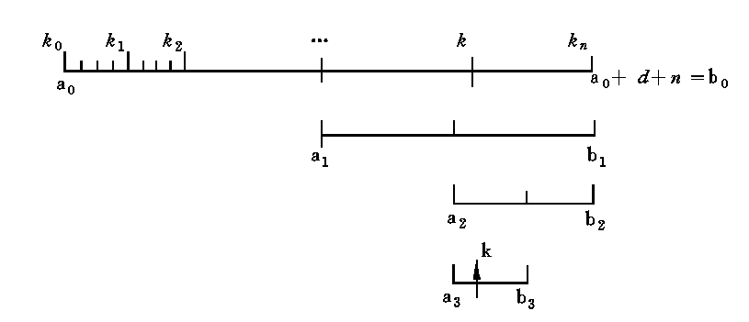
图7.7 二分搜索法的搜索过程

Slide 30
7.3 文件的物理结构与存储设备
文件系统采用哪种存取方法和逻辑结构，实际上是和物理存储介质有关的。因此，本节介绍文件的物理结构，同时也介绍常用的文件存储设备。

Slide 31
7.3.1 文件的物理结构
在文件系统中，文件的存储设备通常画分为若干个大小相等的物理块，每块长为 512 或 1024字节。与此相对应，为了有效地利用存储设备和便于系统管理,一般把文件信息也画分为与物理存储设备的物理块大小相等的逻辑块。

Slide 32
(1) 连续文件
连续文件是一种最简单的物理文件结构，它把一个在逻辑上连续的文件信息依次存放到物理块中。
在图7.8中，一个逻辑块号为 0,1,2,3的文件依次存放在物理块 10,11,12,13中。
优点:
能很快地进行存取。这是因为文件的逻辑块号到物理块号的变换可以非常简单地完成。
缺点：
连续文件结构在建立文件时必须在文件说明信息中确定文件信息长度，且以后不能动态增长。

Slide 33
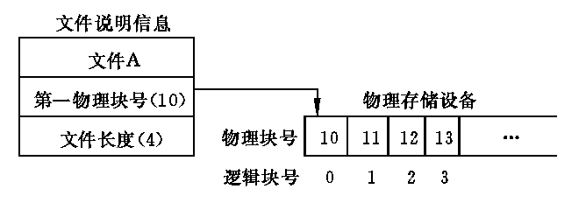
图7.8 连续文件结构

Slide 34
(2) 串联文件
串联文件结构用非连续的物理块来存放文件信息。这些非连续的物理块之间没有顺序关系，其中每个物理块设有一个指针，指向其后续连接的另一个物理块，从而使得存放同一文件的物理块链接成一个串联队列。
优点：
（1）不必在文件说明信息中指明文件的长度串联（2）文件结文件长度可以动态地增长

Slide 35
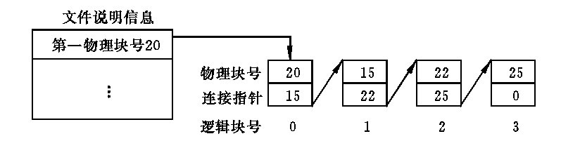
图7.9 串联文件的物理结构

Slide 36
缺点：
串联文件结构的搜索效率较低。
串连文件结构一般只适用于逻辑上连续的文件，且存取方法应该是顺序存取的

Slide 37
(3) 索引文件
索引结构要求系统为每个文件建立一张索引表，表中每一栏目指出文件信息所在的逻辑块号和与之对应的物理块号。索引表的物理地址则由文件说明信息项给出。
优点：
（1）可以满足文件动态增长的要求
（2）可以较为方便和迅速地实现随机存取。
(3) 搜索速度快
缺点：
占用额外的空间

Slide 38
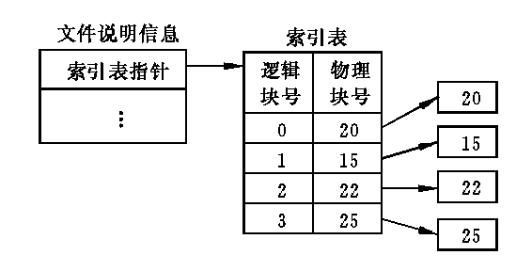
图7.10 索引文件示意图

Slide 39
索引表过大如何解决？
文件很大，文件索引表也就较大。如果索引表的大小超过了一个物理块，那么必须象处理其他文件的存放那样决定索引表的物理存放方式，但这不利于索引表的动态增加；索引表也可按串联方式存放，但这却增加了存放索引表的时间开销。
一种较好的解决办法是采用间接索引(多重索引)，也就是在索引表所指的物理块中存放的不是文件信息，而是装有这些信息的物理块地址。

Slide 40
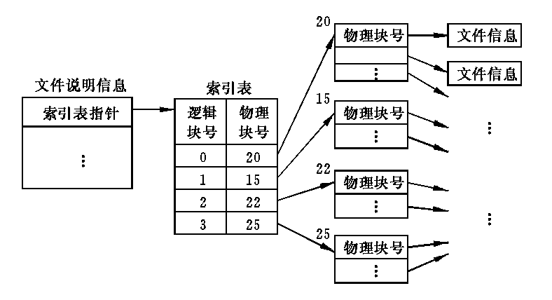
图7.11 多重索引结构

Slide 41
缺点：
（1）增加了存储空间的开销。
（2）访问速度慢：在存取文件时需要至少访问存储器二次以上。其中，一次是访问索引表，另一次是根据索引表提供的物理块号访问文件信息。由于文件在存储设备的访问速度较慢，
改进的方法是：
当对某个文件进行操作之前，系统预先把索引表放入内存。这样，文件的存取就可直接在内存通过索引表确定物理地址块号，而访问磁盘的动作只需要一次。

Slide 42
7.3.2 文件存储设备
常用的存储设备有磁盘、光盘、磁带等。
1. 顺序存取设备
磁带是一种最典型的顺序存取设备。顺序存取设备只有在前面的物理块被存取访问过之后，才能存取后续的物理块的内容。而且，为了在存取一个物理块时让磁带机提前加速和不停止在下一个物理块的位置上，磁带的两相邻的物理块之间设计有一个间隙将它们隔开(图7.12)。

Slide 43
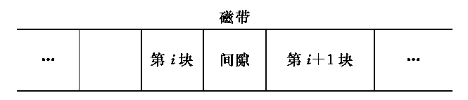
图7.12 磁带的结构
磁带设备的存取速度或数据传输率与下列因素有关：
(1) 信息密度(字符数/英寸)
(2) 磁带带速(英寸/秒)
(3) 块间间隙
如果带速高，信息密度大，且所需块间隙(磁头启动和停止时间) 小的话，则磁带存取速度和数据传输率高，反之亦然。

Slide 44
另外，由磁带的读写方式可知，只有当第i块被存取之后，才能对第i+1块进行存取操作。因此，某个特定记录或物理块的存取访问与该物理块到磁头当前位置的距离有很大关系。如果相距甚远，则要花费很长的存取时间来移动磁头。因此，如果按随机方式或按键存取方式存取磁带上的文件信息的话，其效率不会很高。但是，磁带存取设备具有容量大，顺序存取方式时存取速度高等优点。因此，磁带存取设备获得了较为广泛的应用。

Slide 45
2. 直接存取设备
磁盘是最典型的直接存取设备。磁盘设备允许文件系统直接存取磁盘上的任意物理块。为了存取一个特定的物理块，磁头将直接移动到所要求的位置上，而不需要像顺序存取那样事先存取其他的物理块。

Slide 46
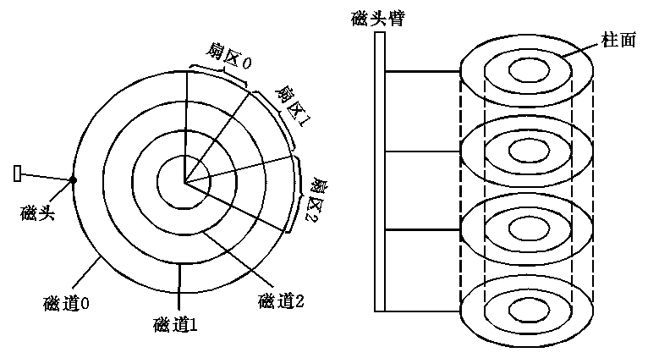
图7.13 磁盘的结构

Slide 47
7.4 文件存储空间管理
由于文件存储设备是分成若干个大小相等的物理块，并以块为单位来交换信息的，因此，文件存储空间的管理实质上是一个空闲块的组织和管理问题，它包括空闲块的组织，空闲块的分配与空闲块的回收等几个问题。
有下述3种不同的空闲块管理方法。它们是：
(1) 空闲文件目录
(2) 空闲块链
(3) 位示图

Slide 48
(1) 空闲文件目录
最简单的空闲块管理方法就是把文件存储设备中的空闲块的块号统一放在一个称为空闲文件目录的物理块中。其中空闲文件目录的每个表项对应一个由多个空闲块构成的空闲区，它包括空闲块个数，空闲块号和第一个空闲块号等。

Slide 49
(2) 空闲块链
空闲块链是一种较常用的空闲块管理方法。空闲块链把文件存储设备上的所有空闲块链接在一起，当申请者需要空闲块时，分配程序从链头开始摘取所需要的空闲块，然后调整链首指针。反之，当回收空闲块时，把释放的空闲块逐个插入链尾上。

Slide 50
成组链法首先把文件存储设备中的所有空闲块按50块画分为一组。组的画分为从后往前顺次画分(如图7.14)。其中，每组的第一块用来存放前一组中各块的块号和总块数。由于第一组的前面已无其他组存在，因此，第一组的块数为49块。不过，由于存储设备的空间块不一定正好是50的整倍数，因而最后一组将不足50块，且由于该组后面已无另外的空闲块组，所以，该组的物理块号与总块数只能放在管理文件存储设备用的文件资源表中。

Slide 51
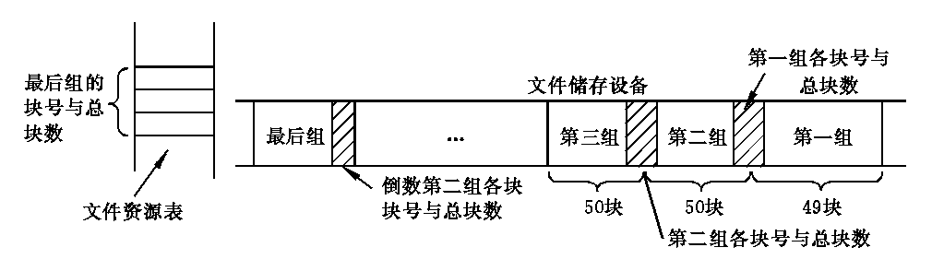
图7.14 成组链法的组织
在成组链法对文件设备进行了上述分组之后，系统可根据申请者的要求进行空闲块的分配，并在释放文件时回收空闲块。下面我们介绍成组链法的分配和释放过程。

Slide 52
(3) 位示图
空闲文件目录和空闲块链法在分配和回收空闲块时，必须经过设备管理程序启动外设才能完成。为提高空闲块的分配回收速度，用位示图进行管理。
从内存中画出若干个字节，为每个文件存储设备建立一张位示图。这张位示图反映每个文件存储设备的使用情况。在位示图中，每个文件存储设备的物理块都对应一个比特位。如果该位为“0”，则表示所对应的块是空闲块；反之，如果该位为“1”，则表示所对应的块已被分配出去。

Slide 53
7.5 文件目录管理
（1）为了实现对文件的按名存取，首先，每个文件必须有一个文件名与其对应。一般用户文件名由用户指定，系统文件和特殊文件在系统设计时指定。
（2）文件目录的管理要解决存储空间的有效利用，还要解决快速搜索、文件命名冲突、以及文件共享问题。

Slide 54
7.5.1 文件的组成
从文件管理角度看，一个文件包括两部分：文件说明和文件体。
文件体指文件本身的信息，它可能是前面各节讨论的记录式文件或字符流式文件。
文件说明有时也叫文件控制块(FCB)，它至少包括文件名、与(物理结构是连续结构时)文件名相对应的文件内部标识以及文件信息在文件存储设备上第一个物理块的地址（物理结构是边连续结构时）。另外，根据系统要求不同，它还包括关于文件逻辑结构、物理结构、存取控制和管理信息等。这里的管理信息主要指访问时间、以及记账信息等。
文件说明组成目录文件。文件系统利用目录文件完成按名存取和对文件信息的共享与保护。

Slide 55
7.5.2 文件目录
文件目录可分为单级目录、二级目录和多级目录。
单级目录是一种最简单、最原始的目录结构。
文件系统通过对该表提供的信息对文件进行创建、搜索、删除等操作。

Slide 56
单级目录表缺点：
无法解决多用户的文件重名问题
搜索效率较低
改进方法：
使用二级目录
二级目录结构中，主目录(MFD)的目录项中存在几个用户文件目录(UFD)。这样，由MFD和UFD就形成二级目录。二级目录的结构如图7.16。

Slide 57
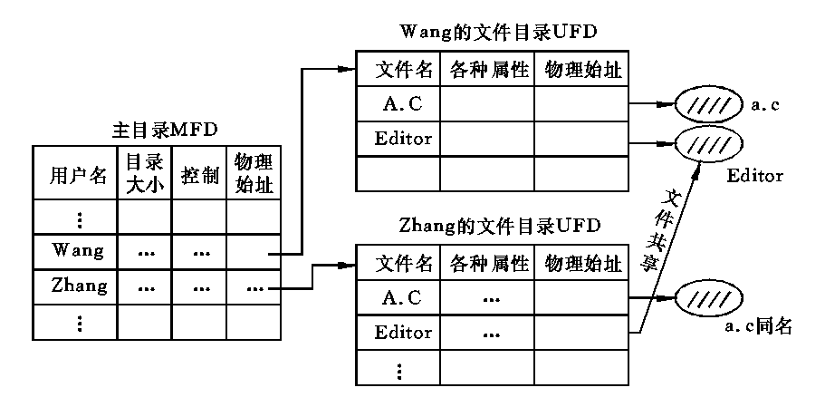
图7.16 二级目录结构

Slide 58
当用户要对一个文件进行存取操作或创建、删除一个文件时，首先从 MFD找到对应的目录名，并从用户名查找到该用户的 MFD。余下的操作与单级目录时相同。
使用二级目录可以解决文件重名和文件共享问题，并可获得较高的搜索速度。由于二级目录时首先从主目录 MFD开始搜索，因此，从系统管理的角度来看，文件名已演变成为用户名 /用户文件名。
如果要删除一个文件，系统该怎么处理？

Slide 59
树形结构多级目录结构具有下列特点：
层次清楚。
解决了文件重名问题。
(3) 查找搜索速度快。

Slide 60
7.5.3 便于共享的文件目录
从系统管理的观点看，有三种方法可以实现文件共享。即：
(1) 绕道法
(2) 基本文件目录表 BFD

Slide 61
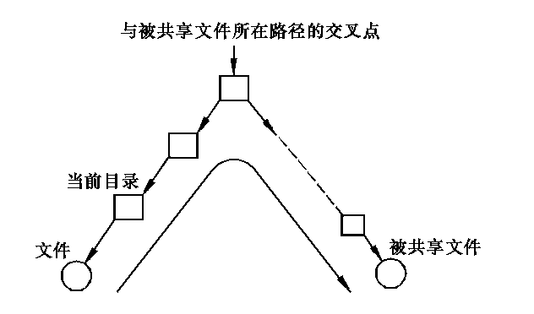
图7.18 绕道法

Slide 62
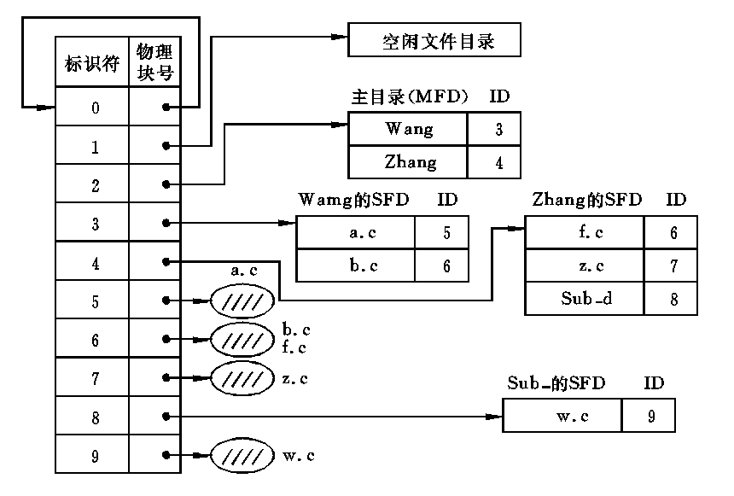
图7.19 采用基本文件目录的多级目录结构

